Slide 1
ÔN TẬP BIỂU THỨC ĐẠI SỐ

Slide 2
CÂU HỎI TRẮC NGHIỆM

Slide 3
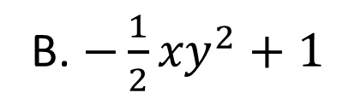
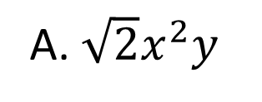
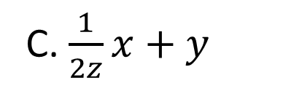
Câu 1: Biểu thức nào sau đây không phải là đa thức?
A. $\sqrt{2}x^{2}y$
B. $−\frac{1}{2}{xy}^{2}+1$
C. $\frac{1}{2z}x+y$
D. 0

Slide 4
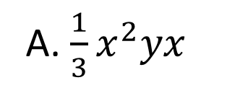
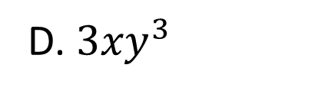
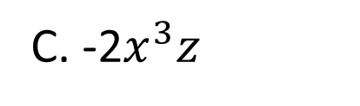
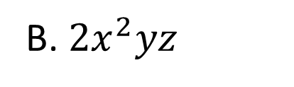
Câu 2: Đơn thức nào sau đây đồng dạng với đơn thức $−2x^{3}y$?
A. $\frac{1}{3}x^{2}yx$
B. $2x^{2}yz$
C. -2$x^{3}z$
D. $3{xy}^{3}$

Slide 5
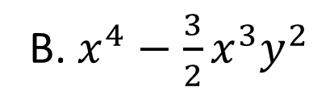
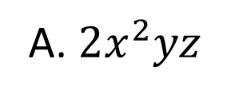
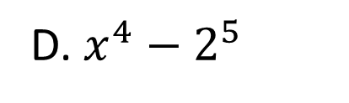
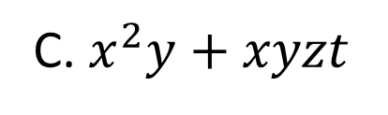
Câu 3: Biểu thức nào sau đây không phải đa thức bậc 4?
A. $2x^{2}yz$
B. $x^{4}−\frac{3}{2}x^{3}y^{2}$
C. $x^{2}y+xyzt$
D. $x^{4}−2^{5}$

Slide 6
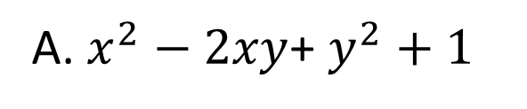
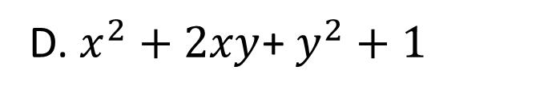
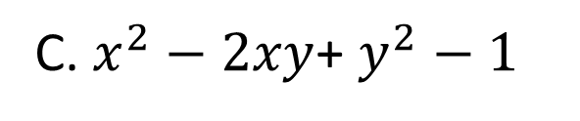
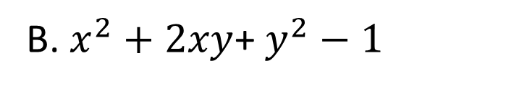
Câu 4: Kết quả của phép nhân$(x+y−1)(x+y+1)$?
A. $x^{2}−2xy$+ $y^{2}+1$
B. $x^{2}+2xy$+ $y^{2}−1$
C. $x^{2}−2xy$+ $y^{2}−1$
D. $x^{2}+2xy$+ $y^{2}+1$

Slide 7
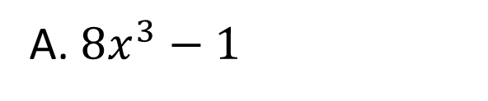
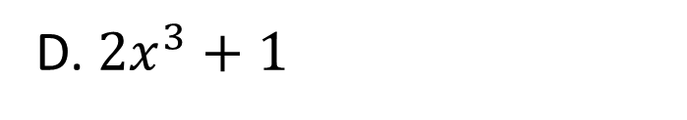
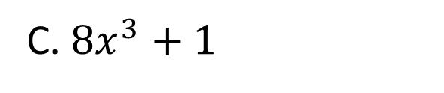
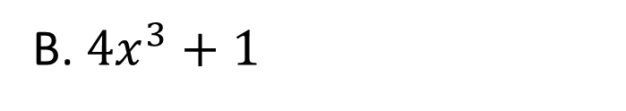
Câu 5: Kết quả của phép nhân$(2x+1)(4x^{2}−2x+1)$?
A. $8x^{3}−1$
B. $4x^{3}+1$
C. $8x^{3}+1$
D. $2x^{3}+1$

Slide 8
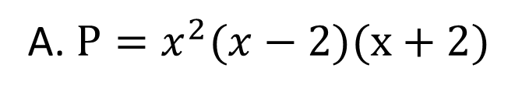
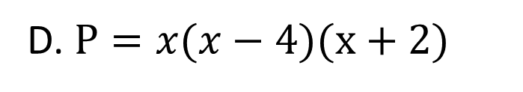
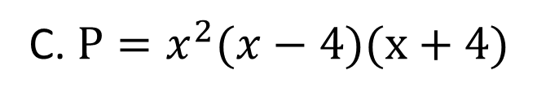
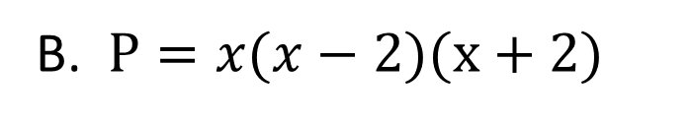
Câu 6: Khi phân tích đa thức $P=x^{4}−4x^{2}$ thành nhân tử thì được:
A. $P=x^{2}(x−2)(x+2)$
B. $P=x(x−2)(x+2)$
C. $P=x^{2}(x−4)(x+4)$
D. $P=x(x−4)(x+2)$

Slide 9



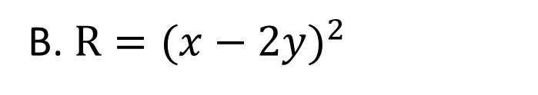
Câu 7: Khi phân tích đa thức $R=4x^{2}−4xy+y^{2}$ thành nhân tử thì được:
A. $R={(x+2y)}^{2}$
B. $R={(x−2y)}^{2}$
C.$R={(2x+y)}^{2}$
D. $R={(2x−y)}^{2}$

Slide 10
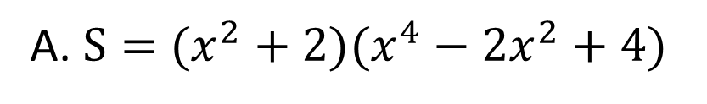
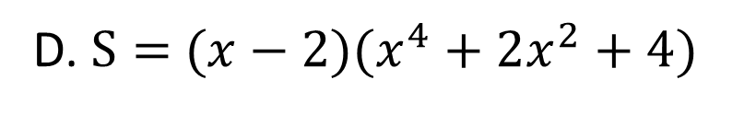
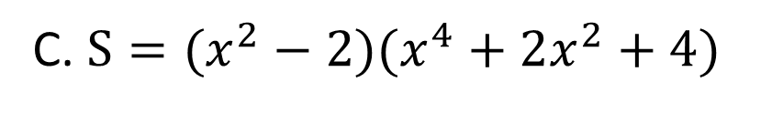
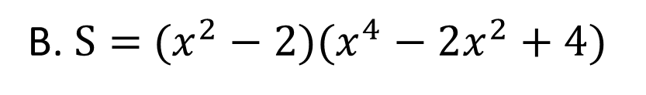
Câu 8: Khi phân tích đa thức $S=x^{6}−8$ thành nhân tử thì được:
A. $S=$ $(x^{2}+2)(x^{4}−2x^{2}+4)$
B. $S=$ $(x^{2}−2)(x^{4}−2x^{2}+4)$
C. $S=(x^{2}−2)(x^{4}+2x^{2}+4)$
D. $S=$ $(x−2)(x^{4}+2x^{2}+4)$

Slide 11
CÂU HỎI TỰ LUẬN

Slide 12
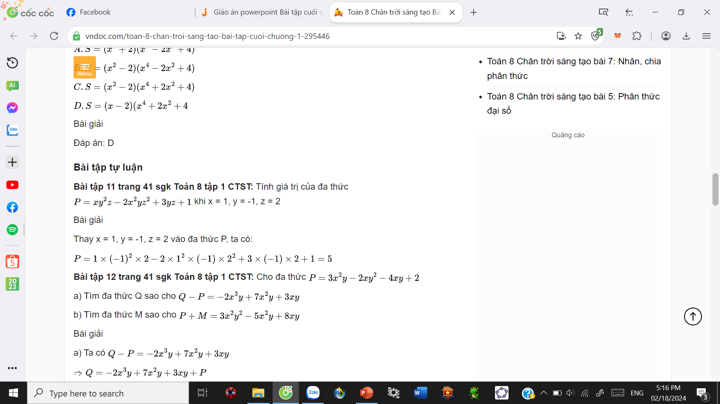
Câu 9: Tính giá trị của đa thức

Slide 13
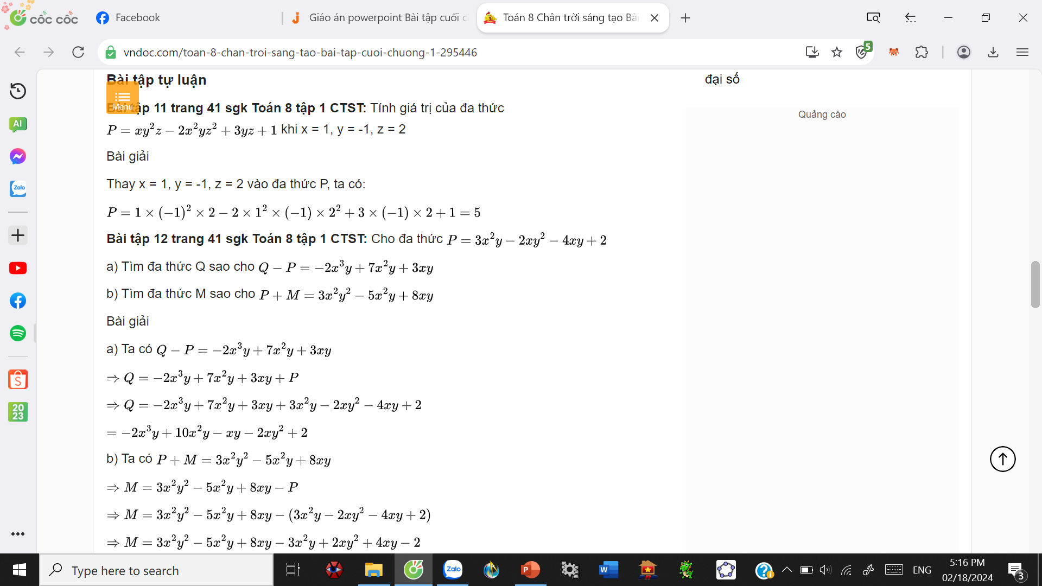
Câu 10: Cho đa thức $P=3x^{2}y−2xy^{2}−4xy+2$

Slide 14
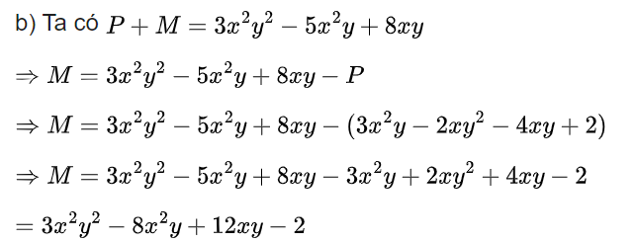
Câu 10: Cho đa thức $P=3x^{2}y−2xy^{2}−4xy+2$
Bài giải

Slide 15
Câu 11: Thực hiện các phép tính sau:
a) x²y(5xy – 2x²y – y²); b) (x – 2y)(2x² + 4xy).
Bài giải
a) x²y(5xy – 2x²y – y²)
= x²y.5xy – x²y.2x²y – x²y.y²
= 5x³y² – 2x⁴y² – x²y³
b) (x – 2y)(2x² + 4xy)
= x(2x² + 4xy) – 2y.(2x² + 4xy)
= 2x³ + 4x²y – 4x²y – 8xy²
= 2x³ – 8xy²

Slide 16
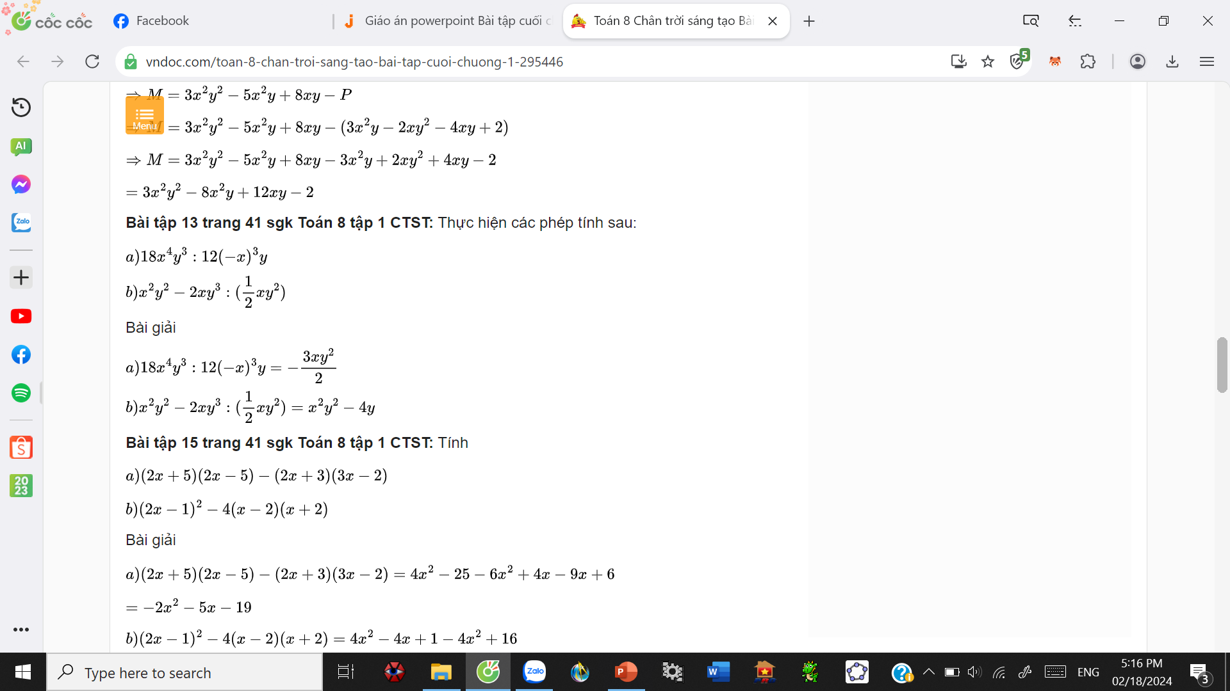
Câu 12: Thực hiện các phép tính sau:

Slide 17
Câu 12: Tính (2x + 5)(2x – 5) – (2x + 3)(3x – 2)
Bài giải
(2x + 5)(2x – 5) – (2x + 3)(3x – 2)
= 4x² – 25 – (6x² – 4x + 9x – 6)
= 4x² – 25 – (6x² + 5x – 6)
= 4x² – 25 – 6x² – 5x + 6
= –2x² – 5x – 19.

Slide 18
Câu 13: Phân tích đa thức thành nhân tử
a) (x – 1)² – 4; b) 4x² + 12x + 9; c) x³ – 8y⁶; d) x⁵ – x³ – x² + 1
Bài giải
a) (x – 1)² – 4
= (x – 1)² – 2²
= (x – 1 + 2)(x – 1 – 2)
= (x + 1)(x – 3).
b) 4x² + 12x + 9
= (2x²) + 2.2x.3 + 3²
= (2x + 3)².
c) x³ – 8y⁶
= x³ – (2y²)³
= (x – 2y²)[x² + x.2y² + (2y²)²]
= (x – 2y²)(x² + 2xy² + 4y⁴).
d) x⁵ – x³ – x² + 1
= (x⁵ – x³) – (x² – 1)
= x³(x² – 1) – (x² – 1)
= (x² – 1)(x³ – 1)
= (x + 1)(x – 1).(x – 1).(x² + x + 1)
= (x + 1)(x – 1)²(x² + x + 1).

